Slide 1
Γ΄ Δημοτικού Γλώσσα 2^{η} ενότητα – 2^{η} υποενότητα Στο σπίτι και στη γειτονιά
Όνομα δασκάλου
Σχολείο

Slide 2
Στην δεύτερη ενότητα και ειδικότερα στη δεύτερη υποενότητα του μαθήματος της Γλώσσας
της Γ΄ Δημοτικού διαβάσαμε ένα πολύ ενδιαφέρον κείμενο της Έλλης Αλεξίου και είδαμε μια σειρά από σημαντικά γραμματικά φαινόμενα.
Για ελάτε να κάνουμε μια επανάληψη.
Ας ξεκινήσουμε με τις παράγωγες
λέξεις του ρήματος δέχομαι.

Slide 3
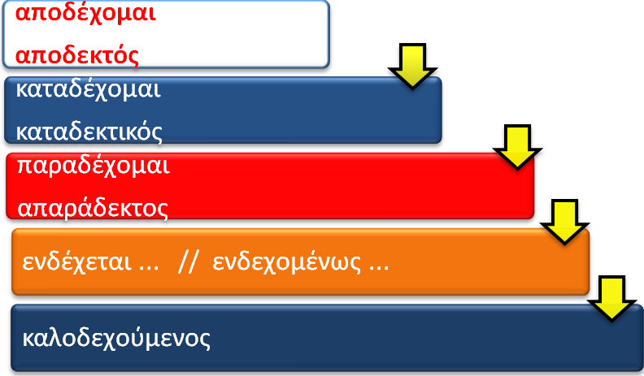
Παιδιά, θα σας πω ένα μυστικό, αλλά μην το πείτε πουθενά! Μαθαίνοντας μία μόνο λέξη μπορούμε να μάθουμε πολλές άλλες
που βγαίνουν από αυτό! Ελάτε, λοιπόν, να δούμε
τις σύνθετες και τις παράγωγες του ρήματος δέχομαι.

Slide 4
Συμπληρώστε στις επόμενες προτάσεις
με την παράγωγη λέξη του ρήματος δέχομαι. Για ορισμένες από αυτές υπάρχει και μια μικρή ... βοήθεια.
(1) Πολύ ______________ (α + καταδέχομαι) έχεις γίνει τώρα τελευταία. Έχουμε μία εβδομάδα να σε δούμε.
ακατάδεκτος
(2) Το ξέρω ότι είναι δύσκολο να το ___________, (από + δέχομαι) αλλά πρέπει. Η ομαδάρα μας είναι πολύ καλύτερη από τη δικιά σου!
αποδεχτείς,
(3) Μίλησε με προσβλητικό και ____________ (α + παραδέχομαι) τρόπο στον υπάλληλο της υπηρεσίας.
απαράδεκτο
(4) Δεν είναι σίγουρο ότι θα βρέξει, αλλά είναι ένα ___________.
ενδεχόμενο.

Slide 5
(α) Διαβάστε το επόμενο ανέκδοτο
και συμπληρώστε στο τετράδιό σας
τα ρήματα με τις καταλήξεις τους.
Ένας τροχονόμος βλέπ__ έναν οδηγό που πηγαίν__ στο αντίθετο ρεύμα κυκλοφορίας και στον σταματάει.
- «Πού πηγαίν____, κύριε;» τον ρωτ___.
- «Δεν θυμάμαι, αλλά όπου και αν πήγαινα, φαίνεται πως άργησα, γιατί όλοι επιστρέφ___ πίσω» απατά ο οδηγός
ει
ει
ετε,
άει.
ουν

Slide 6
(β) Διαβάστε το επόμενο κείμενο
και συμπληρώστε στο τετράδιό σας
τα ρήματα με τις καταλήξεις τους.
θεατρική παράσταση
Ένας αυλητής με παρδαλά ρούχα μαγεύ___ τα παιδιά και τα ποντίκια της πολιτείας Χάμελιν στην Κάτω Σαξωνία. Παίζοντάς τους μια άγνωστη μελωδία στον αυλό του, τα ποντίκια παρασύρ____ έξω από τα όρια της πόλης. «Το μυστήριο της πολιτείας Χάμελιν» είναι το θεατρικό που παίζετ____ σε σκηνοθεσία Θωμά Μοσχοπούλου στο θέατρο Πόρτα. Συμμετέχ____ πολλοί νέοι και ταλαντούχοι ηθοποιοί
(από το περιοδικό Ερευνητές, διασκευή, 16 Μαΐου 2015)
ει
ονται
εται
ουν

Slide 7
Διαβάστε τις επόμενες προτάσεις και βρείτε τα υποκείμενα και τα αντικείμενα των ρημάτων.
Το κείμενο μιλάει για ένα εργαστήριο Φυσικής.
(1) Τα παιδιά θα γνωρίσουν τον κόσμο της επιστήμης.
απάντηση υποκείμενο: Τα παιδιά, αντικείμενο: τον κόσμο
(2) Οι «εξερευνητές» μας θα ερευνήσουν τη φύση και τους νόμους της!
απάντηση υποκείμενο: Οι εξερευνητές
αντικείμενο: τη φύση & τους νόμους
(3) Οι μαθητές θα κάνουν πολλά πειράματα!
απάντηση υποκείμενο: Οι μαθητές, αντικείμενο: πειράματα

